Slide 1








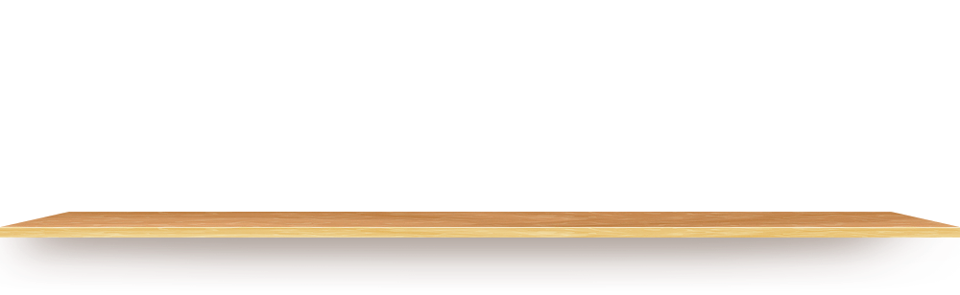

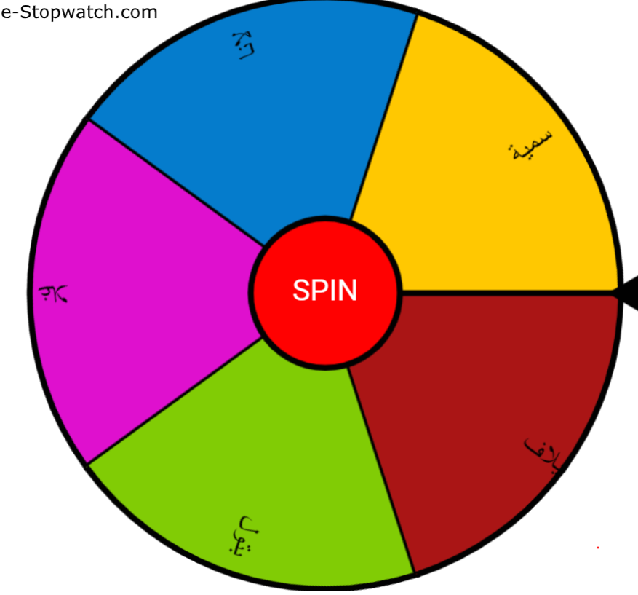


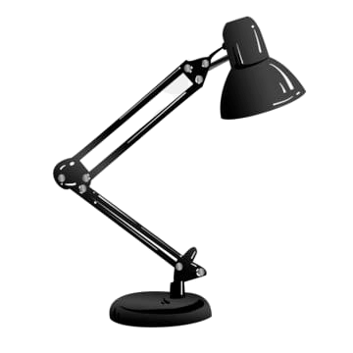

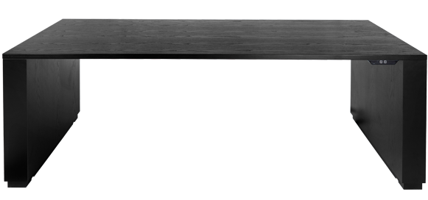
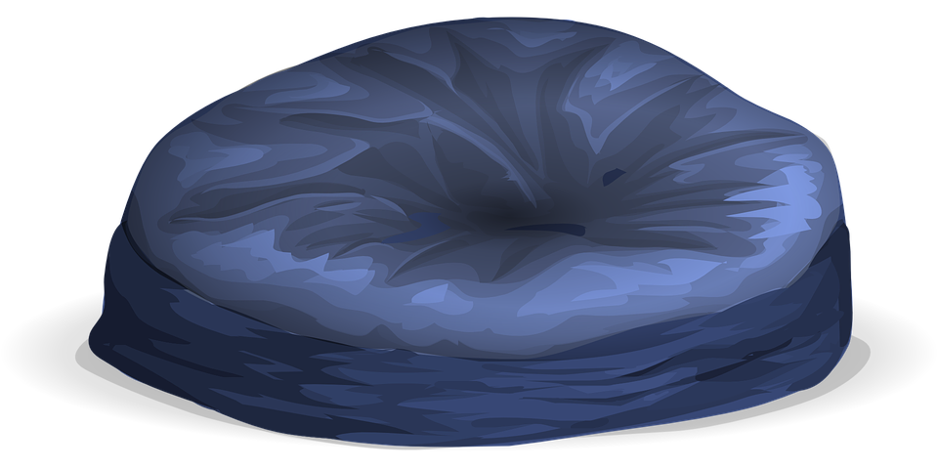


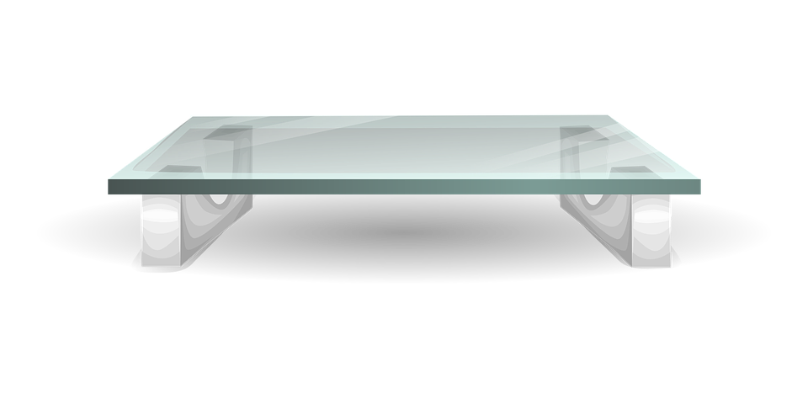




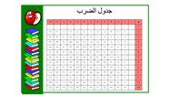
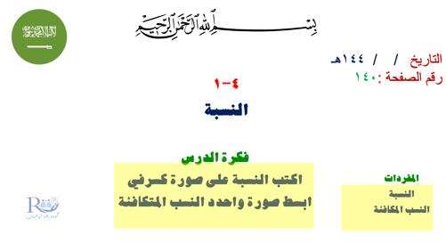

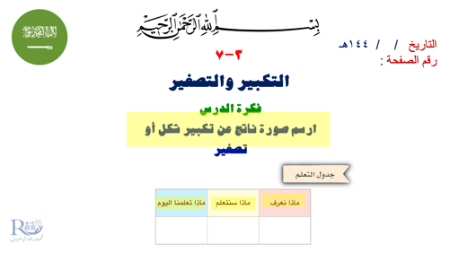

Slide 2





التاريخ / / ١٤٤هـ
رقم الصفحة :
٣-٧
التكبير والتصغير
فكرة الدرس
ارسم صورة ناتج عن تكبير شكل أو تصغير
جدول التعلم
ماذا نعرف | ماذا سنتعلم | ماذا تعلمنا اليوم

Slide 3
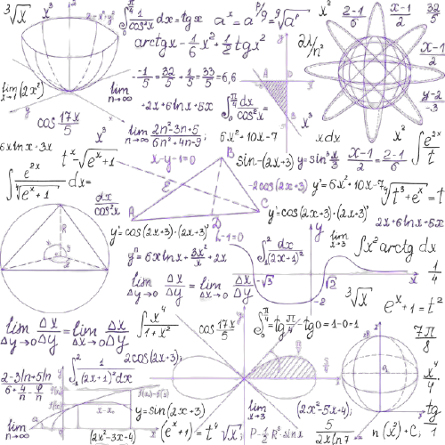


٣-٧
االتكبير والتصغير

Slide 4
جدول الضرب
x | ٠ | ١ | ٢ | ٣ | ٤ | ٥ | ٦ | ٧ | ٨ | ٩ | ١٠ | ١١ | ١٢
٠ | ٠ | ٠ | ٠ | ٠ | ٠ | ٠ | ٠ | ٠ | ٠ | ٠ | ٠ | ٠ | ٠
١ | ٠ | ١ | ٢ | ٣ | ٤ | ٥ | ٦ | ٧ | ٨ | ٩ | ١٠ | ١١ | ١٢
٢ | ٠ | ٢ | ٤ | ٦ | ٨ | ١٠ | ١٢ | ١٤ | ١٦ | ١٨ | ٢٠ | ٢٢ | ٢٤
٣ | ٠ | ٣ | ٦ | ٩ | ١٢ | ١٥ | ١٨ | ٢١ | ٢٤ | ٢٧ | ٣٠ | ٣٣ | ٣٦
٤ | ٠ | ٤ | ٨ | ١٢ | ١٦ | ٢٠ | ٢٤ | ٢٨ | ٣٢ | ٣٦ | ٤٠ | ٤٤ | ٤٨
٥ | ٠ | ٥ | ١٠ | ١٥ | ٢٠ | ٢٥ | ٣٠ | ٣٥ | ٤٠ | ٤٥ | ٥٠ | ٥٥ | ٦٠
٦ | ٠ | ٦ | ١٢ | ١٨ | ٢٤ | ٣٠ | ٤٦ | ٤٢ | ٤٨ | ٥٤ | ٦٠ | ٦٦ | ٧٢
٧ | ٠ | ٧ | ١٤ | ٢١ | ٢٨ | ٣٥ | ٤٢ | ٤٩ | ٥٦ | ٦٣ | ٧٠ | ٧٧ | ٨٤
٨ | ٠ | ٨ | ١٦ | ٢٤ | ٣٢ | ٤٠ | ٤٨ | ٥٦ | ٦٤ | ٧٢ | ٨٠ | ٨٨ | ٩٦
٩ | ٠ | ٩ | ١٨ | 27 | ٣٦ | ٤٥ | ٥٤ | ٦٣ | ٧٢ | ٨١ | ٩٠ | ٩٩ | ١٠٨
١٠ | ٠ | ١٠ | ٢٠ | ٣٠ | ٤٠ | ٥٠ | ٦٠ | ٧٠ | ٨٠ | ٩٠ | ١٠٠ | ١١٠ | ١٢٠
١١ | ٠ | ١١ | ٢٢ | ٣٣ | ٤٤ | ٥٥ | ٦٦ | ٧٧ | ٨٨ | ٩٩ | ١١٠ | ١٢١ | ١٣٢
١٢ | ٠ | ١٢ | ٢٤ | ٣٦ | ٤٨ | ٦٠ | ٧٢ | ٨٤ | ٩٦ | ١٠٨ | ١٢٠ | ١٣٢ | ١٤٤

Slide 5

لوحة تعزيز النجوم

Slide 6



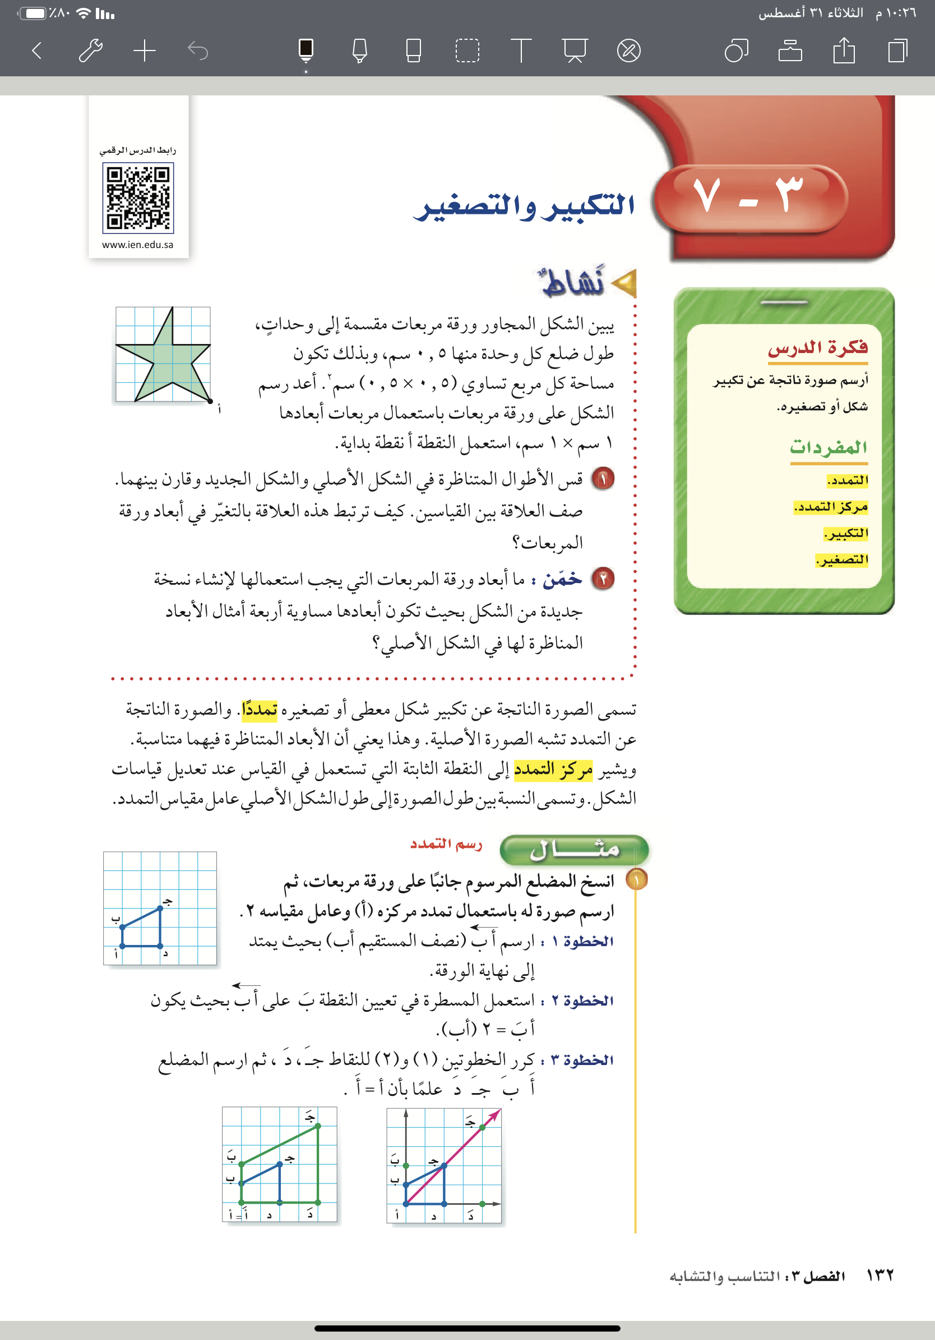

نشاط

Slide 7
مفهوم

Slide 8
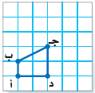
التكبير والتصغير
التمدد : هو الصورة الناتجة عن تكبير أو تصغير شكل معطى .
مركز التمدد : هو النقطة الثابتة التي تستعمل في القياس عند تعديل قياسات الشكل .
عامل مقياس التمدد : هو النسبة بين طول الصورة إلى طول الشكل الأصلي .
ارسم صورة للشكل المقابل باستعمال تمدد مركزه أ و عامل مقياسه ٢
مثال :
أ
المركز
حـ ●
٢
عامل المقياس
● ب
د ( ٤، ٠ )
د ( ٢ × ٢ ، ٠ × ٢ )
د ( ٢ ، ٠ )
●
●
ب ( ٠، ٢ )
ب ( ٠ × ٢ ، ١ × ٢ )
ب ( ٠ ، ١ )
د
حـ ( ٤، ٤ )
جـ ( ٢ × ٢ ، ٢ × ٢ )
جـ ( ٢ ، ٢ )

Slide 9
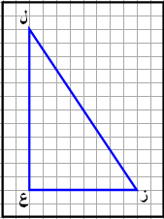
على الشكل المقابل مثلث ع ل ز
ارسم صورة له بعد إجراء تمدد مركزه ع وعامل مقياسه
١
٤
١
١
ز ( ٨ ، ٠ )
تحقق من فهمك
ز ( ٢، ٠ )
ز ( ٨ × ، ٠ × )
٤
٤
١
١
ل ( ٠، ١٢ )
ل ( ٠، ٣ )
ل ( ٠ × ، ١٢ × )
● ل
٤
٤
●
لاحظ أن
ز
إذا كان عامل المقياس أكبر من ١ فإن التمدد يمثل تكبيرا
إذا كان عامل المقياس بين ٠ ، ١ فإن التمدد يمثل تصغيرا

Slide 10
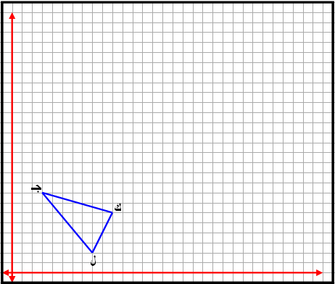
التكبير والتصغير
أوجد إحداثيات الصورة الممثلة للمثلث جـ ك ل .
بعد إجراء تمدد عامل مقياسه = ٣
● جـ
تحقق من فهمك
ل ( ٢٤، ٦ )
ل ( ٨ ، ٢ )
ك ●
ك ( ٣٠، ١٨ )
ك ( ١٠ ، ٦ )
جـ ( ٩، ٢٤ )
جـ ( ٣ ، ٨ )
ل ●

Slide 11
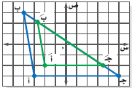
التكبير والتصغير
المثلث أَ بَ جـَ هو تمدد للمثلث أ ب جـ ، جد عامل مقياس التمدد
وصنفه فيما إذا كان تكبيرا أم تصغيرا .
تحقق من فهمك
أ ( -٢، -٢ )
أ ( -٣ ، -٣ )
٢
-٢
=
عامل المقياس =
٣
-٣
٢
التمدد تصغير
يقع بين ٠ ، ١
٣

Slide 12
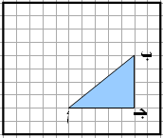
التكبير والتصغير
ارسم صورة المثلث أ ب جـ بعد إجراء تمدد حسب المعلومات التالية :
المركز أ ، وعامل التمدد
١
٢
تاكد
ب ( ٢.٥، ٢ )
ب ( ٥ ، ٤ )
● ب
جـ ( ٢.٥، ٠ )
جـ ( ٥، ٠ )
●
جـ

Slide 13
التكبير والتصغير
ارسم صورة المثلث أ ب جـ بعد إجراء تمدد حسب المعلومات التالية :
المركز جـ ، وعامل التمدد
٣
٢
تاكد
● ب
ب ( ٠، ٦ )
ب ( ٠ ، ٤ )
أ ( -٧.٥، ٠ )
أ ( -٥، ٠ )
●
جـ

Slide 14
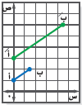
التكبير والتصغير
في الشكل المجاور إذا كان أَ بَ تمدداً لـ أ ب . فجد مقياس التمدد
وصنفه فيما إذا كان تكبيرا أم تصغيرا .
تاكد
أ ( ٠، ٣ )
أ ( ٠ ، ١ )
٣
٣
=
عامل المقياس =
١
التمدد تكبير
٣ أكبر من ١

Slide 15
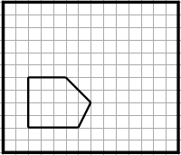
التكبير والتصغير
ارسم تمددا للشكل المقابل مركزه ل وعامل مقياسه ٢
م ( ٠ ، ٨ )
م ( ٠ ، ٤ )
تدرب
● م
ن ●
ن ( ٦ ، ٨ )
ن ( ٣ ، ٤ )
م
ن
ب ●
ب
ب ( ١٠ ، ٤ )
ب ( ٥ ، ٢ )
ل
ر
ر ●
ر ( ٨ ، ٠ )
ر ( ٤، ٠ )

Slide 16
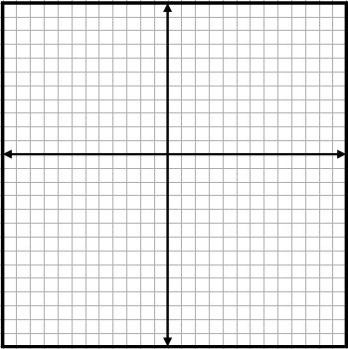
التكبير والتصغير
جد إحداثيات رؤوس المضلع هـَ جَ كَ لَ الناتج عن تمدد المضلع هـ ج ك ل حيث :
هـ ( ٠ ، ٢ ) ، ج ( ٣ ، ١ ) ، ك ( ٠ ، - ٤ ) ، ل ( - ٢ ، - ٣ )
باستعمال عامل مقياس = ٣
تدرب
هـ ( ٠ ، ٦ )
هـ ( ٠ ، ٢ )
هـ ●
ج ●
ج ( ٩ ، ٣ )
ج ( ٣ ، ١ )
● هـ
ج ●
● ل
ك ( ٠ ، -١٢ )
ك ( ٠ ، -٤ )
ك ●
● ل
ل ( -٦ ، -٩ )
ل ( -٢، -٣ )
ك ●

Slide 17
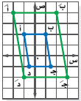
التكبير والتصغير
في الشكل المجاور : إذا علمت أن أحد المضلعين هو تمدد للآخر
فجد عامل التمدد وصنفه فيما إذا كان تكبيرا أم تصغيرا .
تدرب
ب ( ٢، ٤ )
ب ( ١ ، ٢ )
٤
٢
=
عامل المقياس =
٢
التمدد تكبير
٢ أكبر من ١

Slide 18
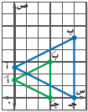
التكبير والتصغير
في الشكل المجاور : إذا علمت أن أحد المضلعين هو تمدد للآخر
فجد عامل التمدد وصنفه فيما إذا كان تكبيرا أم تصغيرا .
تدرب
ب ( ٣، ٣ )
ب ( ٥ ، ٥ )
٣
عامل المقياس =
٥
يقع بين ٠ ، ١
٣
التمدد تصغير
٥

